Slide 1
第六章 正弦电流电路的基本概念
本章介绍正弦电流电路的基本概念，正弦量的相量表示，基尔霍夫定律的相量形式以及电阻、电感、电容伏安关系的相量形式等，为正弦稳态电路的分析和计算打下基础。

Slide 2
主 要 内 容
§6－1 正弦信号的基本概念
§6－2 正弦量的相量表示
§6－3 基尔霍夫定律的相量形式 
§6－4 电阻、电感、电容元件伏安 关系的相量形式

Slide 3
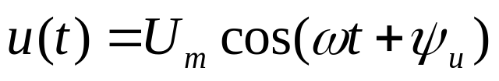

§6－1 正弦信号的基本概念 
正弦信号可以用 sin 表示，也可以用 cos 表示，本课用 cos 。
一. 正弦电压和电流（以电压为例）
的波形如右图所示，横坐标
可以是 t 也可以是ωt ，它们分别标于
横轴的上方和下方。
1. 各量的物理概念
式（6－1 ）中
u (t ) —— 电压瞬时值，u (t ) 也可简写为 u 。
—— （6－1）
u
Um
T
t
ωT
ωt
－Um
2π

Slide 4
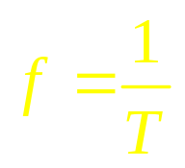

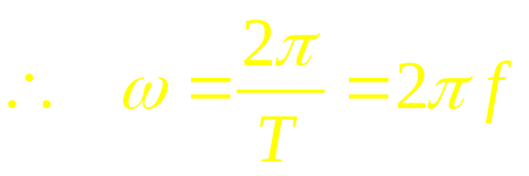
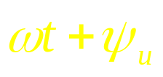

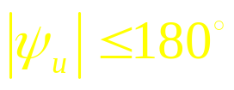
Um —— 电压最大值或振幅
波形图中
T —— 电压的周期（秒 ，s）
定义： —— 频率（赫兹， Hz＝1/s）
由波形的横轴看出
—— 角频率（弧度/秒， rad / s）
式（6－1 ）中
—— u (t ) 的相位角，简称相位
—— u (t ) 的初相位。可以用弧度或度（°）表示，通常在主
值范围内取值，即 。

Slide 5

2. 正弦量的三要素
由式（6 —1）可见，只要知道了正弦量的最大值、频率（或角频率）和初
相位，则就可写出该正弦量的表达式，故将此三个量称为正弦量的三要素。
正弦量的三要素为Um、f（或ω）、 。
f ＝0 → T ＝∞ → u (t ) ＝常数 —— 直流，可见，直流信号可
视为正弦信号的特例。
3. u (t ) 波形 （ u (t ) 与其波形对应关系）
＝0 、 > 0 和 < 0 时的波形分别如下面的图（a）、图（b）和
图（c）所示。我们将图（a）称为标准波，可见， > 0 时的波形相当于将标
准波左移 ， < 0 时的波形相当于标准波右移 。
说明：

Slide 6



u
u
u
Um
Um
Um
0
2π
ωt
0
2π
ωt
0
2π
ωt
图（a）
图（b）
图（c）
u (t ) 波形的画法如下 ：
—— 标准波左移 弧度
—— 标准波右移 弧度
结论：
：将 cos 标准波左移
（正左、负右）
：将 cos 标准波右移
此结论对 sin 表示的正弦量也适用，只是标准波不同罢了。

Slide 7

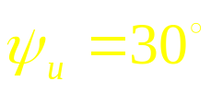
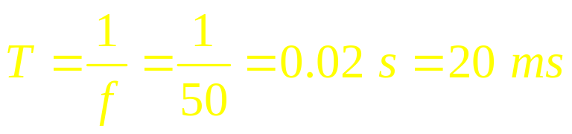
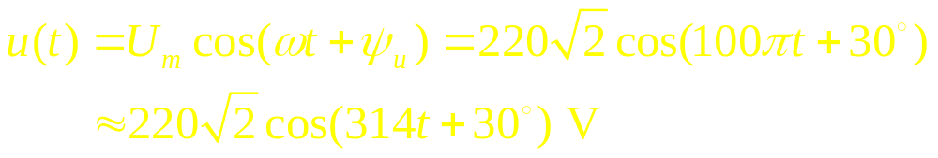
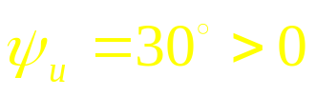

例 6－1 正弦电压 u (t ) 的最大值Um ＝ V，频率 f ＝50 Hz ，初相
角 。（1）求 T 、ω，写出 u (t )的表达式并画波形；（2）求 t ＝1s
时的电压值 u (1) 。
解（1）
u / V
u (t )波形如下图所示，由于初相
，故 u (t ) 波形为标准
0
2π
314t /rad
波左移 。

Slide 8
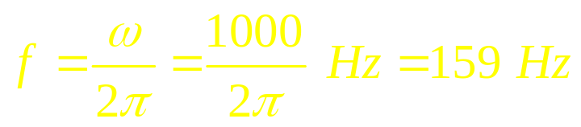
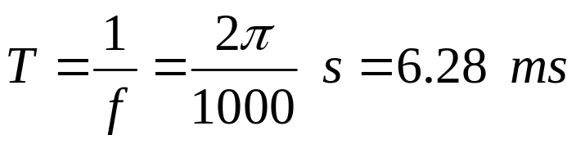
（2）
式中，括号内第一项为弧
度，第二项为度，计算时应将弧度化为度，即
例 6－2 电流波形如下图所示。试求 T 、f 、ω，并分别用 cos 和 sin 写出
i (t ) 的表达式 。
解 由横坐标可见，
i / A
ω＝1000 rad /s ，所以
10
0
2π
1000t /rad

Slide 9

i / A
右图波形为标准波右移 的结
10
果，因此 i (t ) 的初相为负，大小为
即 ，故
0
2π
1000t /rad
根据三角公式 ，
i (t ) 亦可表示为
若从波形移动上看，上图波形相当于标准波 左移 的结果，
因此 i (t ) 用 sin 函数表示时，其初相为正，大小为 ，故可直接写出

Slide 10
例 6－3 上例所示波形（见下图），若时间起点分别为O1 、 O2 、 O3 （见虚
线纵轴所示），试写出 i 的表达式（用 cos 表示）。
解
i / A
O1 起点：
10
o1
o2
o3
0
2π
1000t /rad
O2 起点：
O3起点：

Slide 11






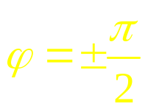



二 . 同频率正弦量的相位关系
u 与 i 的相位差用 表示，则有
说明：
（1） 即 —— u 与 i 同相（位）
（2） —— u 与 i 反相（位）
（3） —— u 与 i 正交
（4） —— u 超前 i 为 ，或 i 滞后 u 为
—— u 滞后 i 为 ，或 i 超前 u 为

Slide 12
u 与 i 同相、反相、正交、超前（滞后）的波形分别如下面的图（a）、
（b）、（c）、（d）所示。
u
u
i
i
ωt
ωt
图（a）
图（b）
u
u
i
i
ωt
ωt
图（c）
图（d）

Slide 13
u
u
i
i
ωt
ωt
图（c）
图（d）
上图（c）中 u 与 i 正交，具体是 i 超前 u 为 （或 ）。图（d）中， i
滞后 u 为 。
由 u 、 i 波形可直接判断超前、滞后关系。若 u 的最大值 Um 比 i 的最大
值 Im 提前出现（在小于л 的范围内），则 u 超前 i ，超前的弧度为 Um 与 Im
对应横轴之间的弧度，也可以是 u 、 i 由负到正通过零值点之间的弧度。

Slide 14




例 6－4 已知： ， ，
， 。试求 与 、 、
的相位差，并说明它们超前或滞后的关系。
解 同频率正弦量的相位关系必须在相同函数（均为 cos 或均为 sin ）的
前题下进行比较，同时函数的最大值应该用正值表示。为此将 、 改写为
u1
u2
u3
u4
u3
u4
（ u1 超前 u2 为 ）
（ u1 滞后 u3 为 ）
超过主值范围，故改写成
（ u1 滞后 u4 为 ）

Slide 15
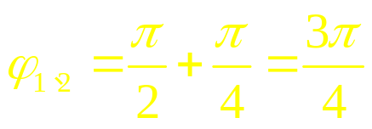
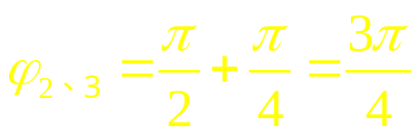
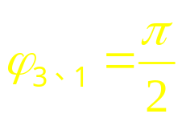
例 6－5 试由下图所示波形说明u1 、u2 、u3 的相位关系。
u1
u2
u3
0
ωt
解 由图可见：
u1 与 u2 的相位差 ， u1 超前 u2 为 ；
u2 与 u3的相位差 ， u2 超前 u3 为 ；
u3 与 u1的相位差 ， u3超前 u1 为 。

Slide 16

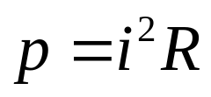

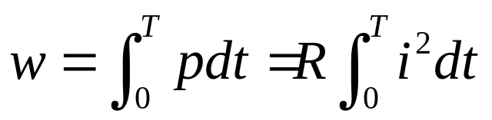

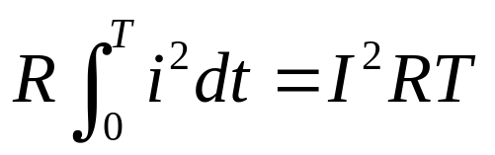

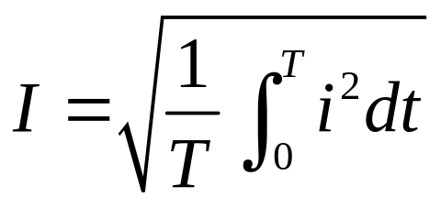
三 . 周期信号的有效值
定义（以图和式表示）：
i (t )
R
I
R
i (t ) —— 周期电流
I —— 恒定电流
功率：
一周期内耗能：
若 即 （1）
则 I 称为周期电流 i (t ) 的有效值。由上式有
—— 称为方均根值

Slide 17
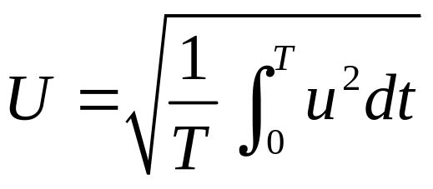
结论
周期电流 i (t ) 的有效值 I ＝周期电流 i (t ) 的方均根值
同理周期电压 u (t ) 的有效值为
四 . 正弦信号的有效值
1 . 正弦量的有效值
正弦信号是周期信号，故上式适用。以电流为例，设
将 i (t ) 代入方均根式中，得电流的有效值

Slide 18
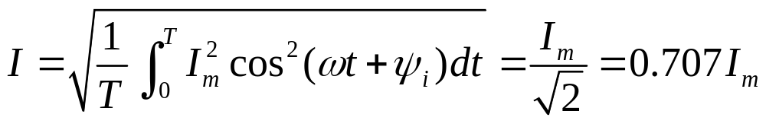
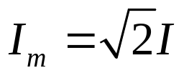
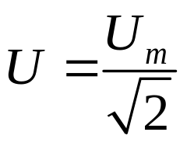
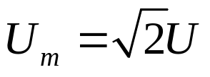
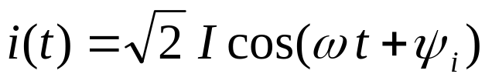
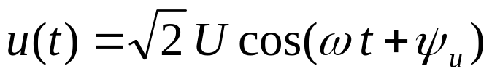

或
同理 正弦电压的有效值与最大值之关系为
，
2 . 用有效值表示正弦量
故正弦量的三要素为：U（或 Um）、 f（或ω）、
注意
在正弦电路中，要严格区分字母的大、小写。瞬时量必须小写，
有效值和最大值必须大写。

Slide 19
§6－2 正弦量的相量表示 
正弦电路如果用正弦量的瞬时值进行分析，会涉及繁杂的三角运算及微分、
积分等运算，为简化分析，我们采用一种变换方法 —— 相量法。相量法的基础
是复数运算，下面先对复数作简要复习，然后再介绍正弦量的相量表示法。
一. 复数
复数 A 可表示为
A ＝ a1 ＋ j a2
式中 j ＝ 为虚数单位（数学中是 i ＝ ，为避免与电流 i 混淆，电路中
改用 j ）， a1 是 A 的实数部分，简称实部，表为 a1 ＝ Re ， a2 是 A 的虚
数部分，简称虚部，表为 a2 ＝ Im 。归纳：
〔A〕
〔A〕

Slide 20

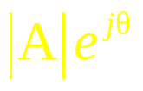
j ＝
A ＝ a1 ＋ j a2
a1 ＝ Re
〔A〕
a2 ＝ Im
〔A〕
＋j
1 . 复数在复平面上的表示
通常复数 A 在复平面上是用一个矢量表示，
该矢量从坐标原点指向 A 的坐标点（ ， ），
为右图所示。A 矢量的长度称为 A 的模，记为
，A 矢量与正实轴之夹角θ称为 A 的幅角。
2 . 复数的几种数学表示式
（1）
由上图有：
a2
A
a1
a2
θ
0
a1
＋1
—— A 的模
θ —— A 幅角
A ＝ a1 ＋ j a2 —— 代数式
欧拉公式

Slide 21
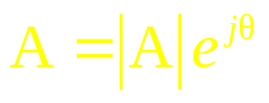
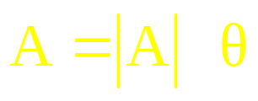

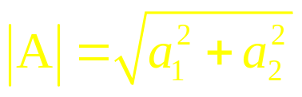

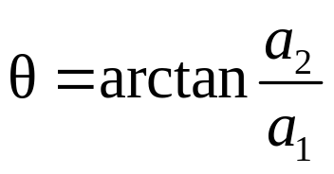
（2） —— 指数式
（3） —— 极坐标式
（4） 各量之关系
由右图可见
＋j
a1 ＝
a2
A
a2 ＝
θ
0
a1
＋1
例 6－6 复数 A ＝ j ，B ＝－ j ，C ＝－1 ，D ＝2＋ j 1.5 。试写出它们
的极坐标式，并在复平面上画出对应的矢量。
解
＋j
1.5
D
1
A
C
－1
0
1
2
＋1
－1
B

Slide 22

3 . 复数的若干运算
（1） 用代数式进行运算方便
设
则
C 与 A 、B 矢量的关系如左下图所示，一般为了减少辅助线（虚线），常
画成右下图形式。
＋j
C
＋j
C
B
B
A
A
0
＋1
0
＋1
C＝A+B
C＝A+B

Slide 23


D 与 A 、B 矢量之关系如左下图所示，亦可画成右边两种形式。
＋j
＋j
＋j
B
B
B
D
A
A
A
0
D
＋1
0
＋1
0
＋1
－B
D
－B
D＝A－B
D＝A－B
D＝A－B
（2） 、 用指数式或极坐标式运算方便
设 ，
则

Slide 24


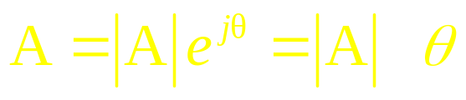

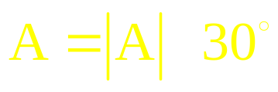







（3） （或 ） 与 A 之关系
与 A 的矢量如右上图所示。由图可见， 矢量为 A 矢量逆时针
转一个 角的结果。例如
和 、 的矢量如下图所示：
设
A
则
θ
0
＋1
A
.
0
＋1

Slide 25
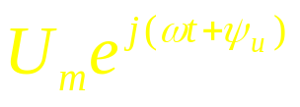
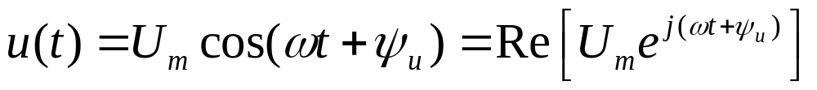
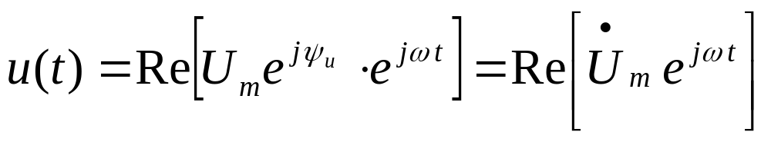
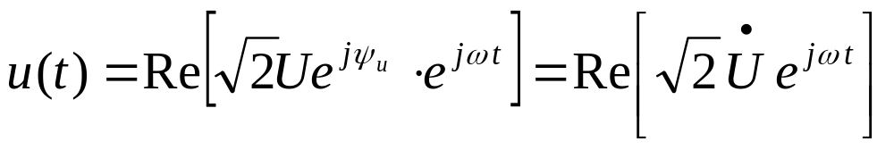
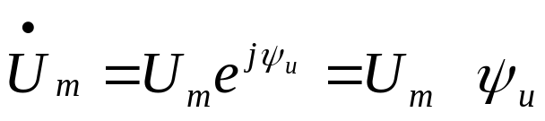
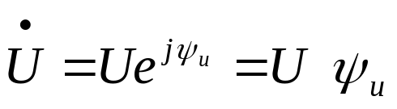
二 . 正弦信号的相量表示
设
取复数 进行分析：
可见
上式改写为
或
上两式中
—— 称为电压最大值相量
—— 称为电压有效值相量

Slide 26
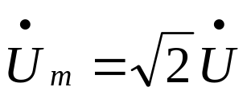

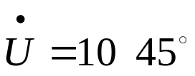


说明：
（1） 相量：表示正弦量的复数称为相量。
（2） 相量图：用矢量表示相量的图形称为相量图。
例如 V 的相量图如右所示。
（3） 正弦量与相量是 一 一 对应之关系，即
u (t ) 和 i (t ) 是在时间域中，而 、 是在复数域中，它们不是相等关系。
例 6－7 已知： ， ，
。试写出它们对应的有效值相量，并画相量图。
＋1
u (t )
i (t )

Slide 27
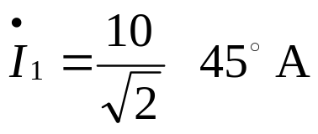
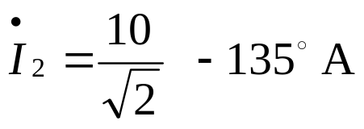

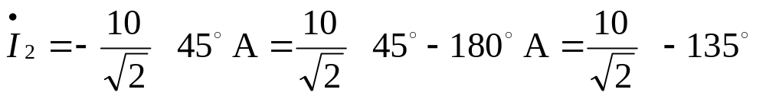

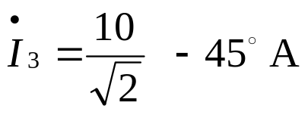


解 将 i2 和 i3 写成标准形式
于是
亦可根据已知的 i2 直接写出 ，即
由已知的 i3 得
0
＋1
－
、 、 的相量图如右图所示。

Slide 28
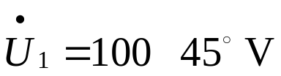
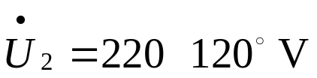
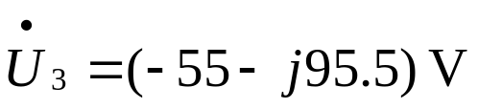
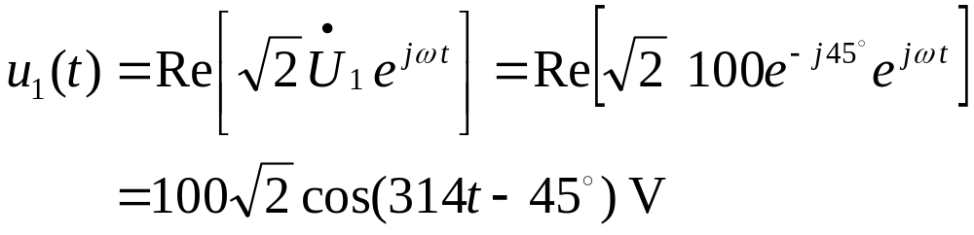
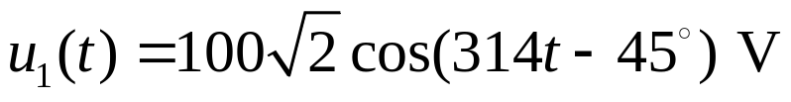



例 6－8 已知： ， ，
， f ＝ 50 Hz 。试写出 u1 (t) 、 u2 (t) 和 u3 (t) 的表达式。
解
也可根据正弦量的三要素直接写出 u1 (t)
同理
因为
故

Slide 29













§6－3 基尔霍夫定律的相量形式 
一 . KCL
时域中：
当各 i (t ) 为同频率正弦量时，则
与 Re 可互换
各 i 的 ω相等
于是
上式中
所以有 或
结论
各 i 为 同 f 正弦量
或

Slide 30






二 . KVL 分析同上
结论
各 u 为 同 f 正弦量
或
例 6－9 下图（a）所示为电路中的一个节点，试求 i3 和 I3 ，并画相量
图。（1） ， ；（2） i1
同（1）， 。
i3
i1
i2
图（a）

Slide 31


解
（1）
i3 ＝i1 ＋ i2 ，因为 i1 和 i2 为同频率正弦量，故可用相量计算。
相量图如右图（b）所示：
－
＋1
图（b）

Slide 32






（2）
＋1
图（c）
相量图如右上图（c）所示 。
图（b）相量图反应了 滞后 为 ， 超前 为
。
图（c）相量图反应了 超前 为 ， 滞后 为
。

Slide 33










例 6－10 已知： ，
。
求 uac ，并画相量图。
解
为方便起见，用最大值相量进行计算，得
＋1
相量图如右图所示，由图可见， uac 超前 uab
为 ，滞后 ubc 为 。
上两例的相量图不仅反映了各相量之间的相位关系，而且也反映了相量形式的 KCL 和 KVL 。由相量图和表达式还可以看出，两正弦信号之和不一定大于各分量，这是因为相量和（复数和）不同于实数和，这一点务必注意。

Slide 34












§6－4 电阻、电感、电容元件伏安 关系的相量形式
R
一 . 电阻
时域中的 VAR ：
设
则
—— 电阻 VAR 的相量形式
＋
－
结论
（1）VAR
与 幅角相等 —— 同相位
、

Slide 35


（2）电路模型
R
R
＋
－
＋
－
时域模型
相量模型
（3）波形图、相量图
0
ωt
波形图
相量图
上述结论中左、右两侧均为对应关系。

Slide 36









L
二. 电感
时域中的 VAR ：
设
则
＋
－
—— 电感 VAR 的相量形式
或
式中ωL 的单位为 Ω。
结论
（1）VAR

Slide 37



超前 为
（一般称 滞后 为 ）
（2）电路模型
L （H）
jωL（ Ω ）
＋
－
＋
－
时域模型
相量模型
（3）波形图、相量图
0
ωt
波形图
相量图

Slide 38



例 6－11 如右图，设 ，
L＝ 0.2 H ，试求 ，并画相量图。
L
＋
－
解
相量图如下所示：

Slide 39















三 . 电容
时域中的 VAR ：
设
则
C
＋
－
—— 电容 VAR 的相量形式
式中 的单位为 Ω。
结论
（1）VAR
超前 为

Slide 40

（2）电路模型
（ Ω ）
C ( F )
＋
－
＋
－
时域模型
相量模型
（3）波形图、相量图
0
ωt
波形图
相量图

Slide 41






例 6－12 图右，设 ， C＝100μF。求 ，并
画相量图。
解
相量图
四 . 小结
R：
L：
前提条件：
（1）时域信号为正弦量；
（2）u、i 关联。
C：

Slide 42


由上可见，复频域中的VAR与频率有关，故常将复频域称为频域。
时域与频域转换之规律为：
掌握此规律后，正弦量的微分、积分均为可通过上面的对应关系写出其频
域形式。

Slide 43



















例 6－13 下图所示电路中已知：R＝5 Ω，L＝1H，C＝0.1F，
，试求 和 ，并画相量图。
－
－
＋
＋
＋
－
－
＋
＋
＋
＋
＋
－
－
－
－
图（a）
图（b）
解 将图（a）中各元件用相量模型表示，如图（b）所示。图（b）称为
图（a）的相量模型。图（b）中
，
，

Slide 44












由KVL
所以
相量图如（c）所示。
图（c）
例 6－14 下图（a）所示正弦稳态电路中，电流表 A1、A2 的读数均为有
效值，求电流表 A 的读数。
R
＋
－
图（a）
图（b）

Slide 45







解1 解析法。
作图（a）的相量模型如图（b）所示。设
根据R、C 元件VAR的相量形式， 与 同相， 超前 为 ，故有
由KCL
图（c）
解2 相量图法。
为便于画相量图，常令一个相量的相角为零，该相量称为 参考相量。本例
中，R、C的电压相同，故选 为参考相量。根据电阻、电容VAR的相位关系
以及KCL，相量图如图（c）所示。由相量的几何关系可得

Slide 46








例 6－15 下图（a）所示电路，已知ωL ＝4Ω，电压表V2读数为20V ，
试求电压表 V 的读数。
＋
－
＋
R
2Ω
＋
jωL
j4Ω
－
－
图（a）
图（b）
解1 解析法。
画图（a）的相量模型如图（b）所示。R与L串联，它们的电流相同，故以
为参考相量进行分析。
电感电压超前电流 ，因此

Slide 47






解2 相量图法。
计算有效值
图（c）
以 为参考相量画相量图如图（c）所示，由相量图的几何关系有

